Slide 1
Ενότητα 5:
Mentoring

Slide 2
ΕΝΟΤΗΤΑ 5: Mentoring – Ενότητες (1 h 15 min)
Indro
Unit 5.3
Unit 5.1
Εισαγωγή στο mentoring
Γίνε μεντόρισσα
  Τι είναι το mentoring;
  Οφέλη
  Τύποι του mentoring
  Πότε είναι η σωστή στιγμή;
  Βασικές δεξιότητες για αποτελεσματικό mentoring
  Ηγεσία με ενσυναίσθηση και επίγνωση
  Εργαλεία και Τεχνικές
  Υποστηρίζοντας τις mentees στην επίτευξη των στόχων τους
  Διατηρώντας την ακεραιότητα στις σχέσεις μεντόρισσας–mentee
Unit 5.2
Πώς να γίνεις αποτελεσματική mentee;
  Γιατί οι σχέσεις μεντόρισσας-mentee είναι πολύτιμες για την προσωπική και επαγγελματική ανάπτυξη
  Πώς να αναγνωρίσεις τις ανάγκες και τους στόχους σου ως mentee
  Βρίσκοντας την κατάλληλη μεντόρισσα
  Δεξιότητες μιας επιτυχημένης mentee

Slide 3
Τι θα αποκτήσεις από αυτή την ενότητα;
Γνώση
Θα κατανοήσεις:
Το βασικό σκοπό του mentoring – τι είναι (και τι δεν είναι) – και πώς διαφέρει από το coaching.
Τα προσωπικά και επαγγελματικά οφέλη του mentoring για μεντόρισσες και mentees.
Τις μορφές mentoring και τα πλαίσια όπου εφαρμόζονται.
Δεξιότητες
Θα είσαι σε θέση να:
Θέσεις σαφείς και ρεαλιστικούς στόχους για το mentoring.
Εφαρμόσεις βασικές διαπροσωπικές δεξιότητες στις αλληλεπιδράσεις στο mentoring.
Αναγνωρίσεις και να προσεγγίσεις πιθανές μεντόρισσες που ευθυγραμμίζονται με τις βασικές σου αξίες & στόχους.
Κατάρτιση
Θα είσαι σε θέση να:
Δημιουργείς και να διατηρείς αποτελεσματικές, σεβαστές και αμοιβαία επωφελείς σχέσεις mentoring.
Συμμετέχεις ενεργά ως mentee και να μεταβείς με αυτοπεποίθηση και ενσυναίσθηση σε ρόλους μεντόρισσας.
Διατηρείς ηθικά πρότυπα, συναισθηματική επίγνωση και συμπεριληπτικές πρακτικές σε όλες τις δραστηριότητες mentoring.

Slide 4
Ενότητα 5.1: Γνωριμία με το mentoring

Slide 5
Το mentoring αφορά τη δημιουργία συνδέσεων που μας βοηθούν να ανακαλύψουμε νέες δυνατότητες και δυνάμεις. Σε αυτή την ενότητα, θα εξερευνήσουμε πώς να γίνεις μια εξαιρετική mentee – και πώς, όταν είσαι έτοιμη, να γίνεις μεντόρισσα κι εσύ. Μαζί, θα αναπτύξουμε τις δεξιότητες για να εμπνέουμε, να καθοδηγούμε και να υποστηρίζουμε γυναίκες άνω των 45 ετών, δημιουργώντας μια κοινή πορεία μάθησης και ενδυνάμωσης.

Slide 6
Τι είναι και τι δεν είναι το mentoring
Τι είναι το mentoring:
Η μεντόρισσα βοηθάει τη mentee να ξεκαθαρίσει στόχους που σχετίζονται με την επαγγελματική της εξέλιξη & να οργανώσει ένα πλάνο για να πετύχει αυτούς τους στόχους, με το να μοιράζεται μαζί της εμπειρίες & γνώση που έχει αποκτήσει κατά τη διάρκεια της δικής της πορείας. Βασική επιδίωξη της σχέσης είναι η επαγγελματική ανάπτυξη της mentee.

Slide 7
Τι είναι και τι δεν είναι το mentoring
Τι δεν είναι το mentoring:
Το mentoring δεν είναι εκπαίδευση, παροχή υπηρεσιών, υποστήριξη για αμιγώς προσωπικά θέματα της mentee, ψυχοθεραπεία. Η μεντόρισσα δεν είναι η γκουρού που γνωρίζει τα πάντα, αλλά συνοδοιπόρος που διευκολύνει τη διαδικασία της ανάπτυξης της mentee.

Slide 8
Οι διαφορές μεταξύ mentoring και coaching
Στο mentoring, πολύ σημαντικό στοιχείο της διαδικασίας είναι η ανταλλαγή γνώσης και εμπειριών από την μεντόρισσα προς την mentee. Η mentee μπορεί να ζητήσει τη γνώμη και την ανατροφοδότηση της μεντόρισσας, και η μεντόρισσα μπορεί να ανταποκριθεί σε αυτό το αίτημα.
Στο coaching, η coach πρέπει να παραμένει αντικειμενική και να απέχει από την έκφραση προσωπικών απόψεων ή την κοινοποίηση προσωπικών εμπειριών. Οι coaches χρησιμοποιούν συγκεκριμένες μεθόδους και εργαλεία για να υποστηρίξουν την προσωπική και επαγγελματική ανάπτυξη των coachees τους.

Slide 9
Οι διαφορές μεταξύ mentoring και coaching
Στο mentoring, οι μεντόρισσες μπορούν να προέρχονται από διαφορετικούς τομείς εργασίας και βιομηχανίες. Στο coaching, οι coaches παρέχουν τις υπηρεσίες τους σε επαγγελματική βάση.
Το mentoring μπορεί να εξελιχθεί σε μακροχρόνια σχέση, ενώ το coaching είναι (συνήθως) μια πιο βραχυχρόνια σχέση.

Slide 10
Τα οφέλη του mentoring
Για τις mentees
Αυξάνει την επαγγελματική σου αυτοπεποίθηση
Σε βοηθά να θέσεις σαφείς επαγγελματικούς στόχους
Συνεισφέρει σε καλύτερη κατανόηση του αντικειμένου ή του κλάδου που σε ενδιαφέρει
Σε βοηθά να αντιμετωπίζεις πιο αποτελεσματικά τις επαγγελματικές προκλήσεις
Σε βοηθά να αξιολογείς καλύτερα τις ευκαιρίες που μπορεί να είναι διαθέσιμες ή να σου παρουσιαστούν
Σε βοηθά να αναπτύξεις «soft skills», όπως ενεργητική ακρόαση, διαχείριση κινδύνου, διαχείριση ομάδας, διαπραγμάτευση και καθορισμό ορίων
Για τις μεντόρισσες
Απολαμβάνεις προσωπική ικανοποίηση μέσω της στήριξης άλλων ανθρώπων
Κερδίζεις μια νέα οπτική για την πορεία της δικής σου καριέρας
Βελτιώνεις τις επικοινωνιακές σου δεξιότητες
Αναπτύσσεις περαιτέρω δεξιότητες συνεργασίας
Καλλιεργείς δεξιότητες στην παροχή και λήψη ανατροφοδότησης
Γίνεσαι πιο ενεργητική ακροάτρια

Slide 11
Είδη του mentoring
Παραδοσιακό 1-on-1 mentoring
Η κλασική προσέγγιση mentoring, στην οποία μια μεντόρισσα και μια mentee συμφωνούν να δημιουργήσουν μια σχέση mentoring για να βοηθήσουν την mentee να αναπτυχθεί επαγγελματικά ή να ξεπεράσει μια επαγγελματική πρόκληση που αντιμετωπίζει.
Ομαδικό mentoring
Σε ένα περιβάλλον ομαδικού mentoring, οι mentees τοποθετούνται σε μικρές ομάδες με μια μεντόρισσα που καθοδηγεί τις συζητήσεις και τις δραστηριότητες γύρω από ένα συγκεκριμένο θέμα. Στο ομαδικό mentoring, μια ή περισσότερες μεντόρισσες παρέχουν καθοδήγηση και συμβουλές σε αρκετές mentees, με ευθυγραμμισμένα αιτήματα mentoring.

Slide 12
Είδη του mentoring
Peer-to-peer mentoring
Το peer mentoring είναι μια διαδικασία όπου δύο άτομα με παρόμοια ηλικία και/ή εμπειρία συνεργάζονται για να βοηθήσουν το ένα το άλλο να αναπτυχθεί. Η σχέση είναι λιγότερο επίσημη σε σχέση με μια παραδοσιακή σχέση mentoring, αλλά παραμένει δομημένη ώστε να είναι αμοιβαία επωφελής.
Reverse mentoring
Το reverse mentoring συμβαίνει όταν ένα νεότερο ή λιγότερο έμπειρο άτομο καθοδηγεί ένα πιο ανώτερο (σε ηλικία, εμπειρία ή θέση). Το reverse mentoring παρέχει την ευκαιρία να δημιουργηθούν σχέσεις μεταξύ διαφορετικών γενεών και να υποστηριχθεί η ανάπτυξη έμπειρων επαγγελματιών σε θέματα στα οποία μπορεί να έχουν περιορισμένη γνώση.

Slide 13
ΕΝΟΤΗΤΑ 5.2: Αναπτύσσοντας δεξιότητες ως mentee

Slide 14
Πώς να αναγνωρίσεις τις ανάγκες και τους στόχους σου ως mentee
Τα ΤΙ σου
Τι προκλήσεις αντιμετωπίζεις;
Τι δεξιότητες χρειάζεται να αναπτύξεις;
Σε τι τομείς νιώθεις κολλημένη;
Τι αλλαγές προσπαθείς να κάνεις;
Ποιο είναι το ένα πράγμα στο οποίο θέλεις να σε στηρίξει η μεντόρισσα σου αυτή τη στιγμή στην επαγγελματική σου ζωή;
Και τα ΓΙΑΤΙ σου
Γιατί είναι σημαντικό για σένα να εστιάσεις σε αυτό;
Γιατί να αναπτύξεις αυτή τη δεξιότητα, σε τι θα γίνεις καλύτερη;
Γιατί να αντιμετωπίσεις αυτή την πρόκληση, τι θα αλλάξει για σένα;
Η κατανόηση των ΓΙΑΤΙ σου θα σε βοηθήσει να παραμείνεις κινητοποιημένη!

Slide 15

Υπενθύμιση για το πόσο χρήσιμοι είναι οι στόχοι S.M.A.R.T. (ναι, και στο mentoring!)
Συγκεκριμένος (Specific) | «Με την μεντόρισσα μου, θέλω να εντοπίσω έναν βασικό τομέα στον οποίο χρειάζεται να αναπτυχθώ για να είμαι έτοιμη για την επόμενη περίοδο προαγωγής στην εταιρεία μου».
Μετρήσιμος (Measurable)| «Θα εντοπίσουμε βασικά (μικρά) ορόσημα και θα θέσουμε τουλάχιστον ένα σημείο δράσης ανάμεσα στις συναντήσεις μας».
Εφικτός (Achievable)| «Θα κάνουμε τον σχεδιασμό μας σύμφωνα με το πρόγραμμά μου και τον φόρτο εργασίας μου, με πολύ σύντομες ενδιάμεσες συναντήσεις, ώστε να μπορούμε να προσαρμοστούμε αν χρειαστεί (και να μην εντοπίσουμε περισσότερους από έναν βασικό τομέα!)».
Σχετικός (Relevant) | «Για να εντοπίσω αυτόν τον έναν βασικό τομέα, θα χρειαστεί να σκεφτώ πώς συμπληρώνει την τρέχουσα επαγγελματική μου ζωή ή το μελλοντικό μου όραμα».
Με χρονικό περιορισμό (Time-bound) | «Η μεντόρισσά μου και εγώ θα στοχεύσουμε να ολοκληρώσω το πρώτο μου ορόσημο/τα πρώτα μου ορόσημα πριν από τη [συμπληρώστε αριθμό] συνάντησή μας».
ΠΡΟΣΟΧΗ! Όλοι οι στόχοι mentoring δεν χρειάζεται να ευθυγραμμίζονται πλήρως με το πλαίσιο S.M.A.R.T.! Δημιούργησε το πλαίσιο αυτό για σένα και μην προσαρμόζεις τους στόχους σου γύρω από αυτό. Είναι εδώ για να σε καθοδηγεί, όχι για να σε περιορίζει!

Slide 16

Επιλογή της κατάλληλης μεντόρισσας
Η μεντόρισσά σου πρέπει να έχει εμπειρία στο αντικείμενο και/ή τον τομέα που σε ενδιαφέρει.
Παράδειγμα: Αν θέλεις να αλλάξεις καριέρα και να ξεκινήσεις τη δική σου επιχείρηση, η μεντόρισσα που θα επιλέξεις πρέπει είτε να έχει κάνει μια παρόμοια αλλαγή είτε να είναι επιχειρηματίας σε παρόμοιο τομέα.
Αν σε ενδιαφέρει ένας συγκεκριμένος τομέας υποστήριξης ή πρόκλησης, τότε μπορείς να επιλέξεις την μεντόρισσά σου με βάση αυτό.
Παράδειγμα: Αν εργάζεσαι στον ναυτιλιακό τομέα και χρειάζεσαι υποστήριξη σχετικά με την απασχόληση σε ένα περιβάλλον κυριαρχούμενο από άνδρες, μπορείς να επιλέξεις μια μεντόρισσα που έχει αντιμετωπίσει την ίδια πρόκληση, ακόμα κι αν βρίσκεται σε άλλη βιομηχανία, για παράδειγμα στον τομέα της τεχνολογίας.

Slide 17
Επιλογή της κατάλληλης μεντόρισσας
Βεβαιώσου ότι συνδέεσαι με άτομα που ίσως γνωρίζουν άλλους ανθρώπους που μπορούν να σε βοηθήσουν να βρεις την κατάλληλη μεντόρισσα σου.
Συμβουλή: Πήγαινε σε εκδηλώσεις δικτύωσης ή εκδηλώσεις κοινοτήτων κοντά σου ή online, ζήτησε από ανθρώπους συστάσεις για μεντόρισσες, στείλε μηνύματα σε άτομα στο LinkedIn εξηγώντας ότι θα μπορούσαν να είναι η ιδανική σου μεντόρισσα, αλλά πάντα να είσαι ευγενική και να σέβεσαι τον χρόνο των άλλων.
Πώς θα προτιμούσες να γίνονται οι συναντήσεις mentoring;
Συμβουλή: Αν προτιμάς μια μεντόρισσα με την οποία μπορείς να συναντιέσαι δια ζώσης, εστίασε την αναζήτησή σου σε περιοχές κοντά σου και θέτε αυτό ως προτεραιότητα. Αντίστοιχα, αν θεωρείς πως θα σου είναι δύσκολο να διαχειριστείς τις δια ζώσης συναντήσεις ή θεωρείς ότι θα περιορίσουν την επιλογή σου σε μεντόρισσα, διεύρυνε την αναζήτησή σου.

Slide 18
Βασικές δεξιότητες για επιτυχημένη συμμετοχή ως mentee
Ενεργητική ακρόαση
Κατά τη διάρκεια των συναντήσεών σου, άκου προσεκτικά και με προσοχή - όχι απλώς περιμένοντας να απαντήσεις, αλλά για να κατανοήσεις πραγματικά τι μοιράζεται η μεντόρισσά σου. Απόφυγε τις διακοπές, βάλε όλες τις ειδοποιήσεις σου σε σίγαση για να ελαχιστοποιήσεις τους περισπασμούς και μην διστάσεις να κρατήσεις σημειώσεις αν σε βοηθά. Η ενεργητική ακρόαση χτίζει εμπιστοσύνη και δείχνει σεβασμό στο χρόνο της μεντόρισσάς σου (και στο δικό σου!)
Καθορισμός στόχων και προετοιμασία
Πριν από κάθε συνάντηση ή επικοινωνία (ειδικά την πρώτη), σκέψου και επίλεξε ποια είναι τα βασικά επαγγελματικά θέματα που σε απασχολούν, ώστε να είσαι προετοιμασμένη και να αξιοποιήσεις στο έπακρο τη συζήτησή σου με την μεντόρισσά σου (δες τη διαφάνεια του καθορισμού στόχων για περισσότερες πρακτικές συμβουλές!).
Ανοιχτότητα στην ανατροφοδότηση
Η λήψη ανατροφοδότησης -ειδικά όταν αποτελεί πρόκληση- είναι βασικό κομμάτι της ανάπτυξης μέσα από το mentoring. Προσπάθησε να προσεγγίζεις τα σχόλια της μεντόρισσάς σου με περιέργεια αντί για αμυντικότητα. Κάνε ερωτήσεις και να είσαι πρόθυμη να εξερευνήσεις νέες οπτικές, ακόμα κι αν αρχικά νιώθεις άβολα.

Slide 19
Βασικές δεξιότητες για επιτυχημένη συμμετοχή ως mentee
Δημιουργία εμπιστοσύνης και αμοιβαίου σεβασμού
Σεβάσου τα χρονικά όρια που έχεις ήδη συμφωνήσει με την μεντόρισσα σου. Μην περιμένεις να είναι διαθέσιμη όποτε τη χρειάζεσαι, εκτός από το συμφωνημένο πλάνο.
Να είσαι ειλικρινής και ανοιχτή σχετικά με τα ζητήματα που σε απασχολούν. Η μεντόρισσά σου είναι εκεί για να σε ακούσει, και η συνεργασία σας θα είναι πιο εποικοδομητική αν της δείχνεις εμπιστοσύνη.
Αξιοποίηση στο έπακρο της σχέσης mentoring
Η δέσμευση είναι βασικό στοιχείο της διαδικασίας mentoring και σημαίνει:
Να είσαι συνεπής στις επικοινωνίες και τα ραντεβού σου
Να πηγαίνεις σε κάθε συνάντησή σου προετοιμασμένη
Να ακολουθείς τα βήματα που έχετε συμφωνήσει ανάμεσα στις συναντήσεις σας

Slide 20
ΕΝΟΤΗΤΑ 5.3: Ο ρόλος της μεντόρισσας
Από την προσωπική εξέλιξη στην υποστήριξη άλλων

Slide 21

Πότε είναι η κατάλληλη στιγμή;
Αναγνώριση εσωτερικών & εξωτερικών σημείων ετοιμότητας για να γίνεις μεντόρισσα
ΒΗΜΑ 1: Αναγνώρισε ότι είσαι έτοιμη να γίνεις μεντόρισσα
Έχεις αποκτήσει σημαντική εμπειρία στον τομέα ή ρόλο σου.
Συνάδελφοι/ισσες ή ομότιμοι/ες ζητούν τακτικά τη γνώμη ή τη συμβουλή σου.
Νιώθεις την επιθυμία να προσφέρεις πίσω και να στηρίξεις την ανάπτυξη των άλλων.
Έχεις ξεπεράσει προκλήσεις και μπορείς να μοιραστείς τα διδάγματα που αποκόμισες.
Αισθάνεσαι άνετα με το να μην έχεις όλες τις απαντήσεις, αλλά είσαι πρόθυμη να τις εξερευνήσεις μαζί με άλλες.
Δοκίμασέ το κατά τη διάρκεια του εργαστηρίου και γράψε τις απαντήσεις σου!
ΒΗΜΑ 2: Ερωτήσεις αναστοχασμού
Τι έχω μάθει που θα μπορούσε να ωφελήσει κάποια άλλη;
Απολαμβάνω να βοηθάω άλλες να αναπτύσσονται;
Είμαι υπομονετική και ανοιχτή σε διαφορετικές οπτικές;
Μπορώ να δεσμευτώ με χρόνο και ενέργεια για την ανάπτυξη κάποιας άλλης γυναίκας;
ΒΗΜΑ 3: Η νοοτροπία ανάπτυξής σου στο mentoring
Στο mentoring δεν χρειάζεται να είσαι τέλεια - χρειάζεται να είσαι πρόθυμη να αναπτύσσεσαι μαζί με την mentee σου.
Η ετοιμότητα είναι νοοτροπία, όχι ορόσημο.

Slide 22




Κύριες δεξιότητες για αποτελεσματικό mentoring
Ενεργητική Ακρόαση
Κινητοποίηση & Ενδυνάμωση
Μοίρασμα Εμπειριών
Παροχή Ανατροφο-δότησης

Slide 23


Ικανότητα 1
Ενεργητική Ακρόαση
Δίνεις την πλήρη προσοχή σου, κάνεις στοχαστικές ερωτήσεις και φροντίζεις η mentee να αισθάνεται πραγματικά ότι την ακούς και την κατανοείς.
Παράδειγμα
Μια mentee μοιράζεται ανησυχίες σχετικά με την απόδοσή της σε έναν νέο ρόλο.
Η μεντόρισσα ακούει ενεργητικά – διατηρώντας οπτική επαφή, κάνοντας διευκρινιστικές ερωτήσεις και παραφράζοντας για να επιβεβαιώσει την κατανόηση.
Follow-Up
Η μεντόρισσα αναλογίζεται πόσο καλά κατάφερε να κατανοήσει τα συναισθήματα και τις προθέσεις της mentee.

Slide 24

Ικανότητα 2
Κινητοποίηση & Ενδυνάμωση
Μια μεντόρισσα εμπνέει πίστη στη δυναμική της mentee και τη βοηθά να δει δυνατότητες που ίσως η ίδια δεν έχει αναγνωρίσει ακόμα.
Παράδειγμα
Μια mentee εκφράζει αμφιβολία σχετικά με το αν θα υποβάλει αίτηση για μια ηγετική ευκαιρία.
Η μεντόρισσα χρησιμοποιεί ενθαρρυντική γλώσσα, αναδεικνύει τα δυνατά σημεία της mentee και μοιράζεται παραδείγματα παρόμοιων προκλήσεων που έχει ξεπεράσει η ίδια.
Follow-Up
Η μεντόρισσα καθοδηγεί τη mentee σε μια συζήτηση καθορισμού στόχων χρησιμοποιώντας το μοντέλο GROW11, βοηθώντας την να οραματιστεί την επιτυχία και να δράσει.

Slide 25

Ικανότητα 3
Μοίρασμα Εμπειριών
Το να μοιράζεσαι την πορεία σου με ειλικρίνεια και ταπεινότητα βοηθά τις mentees να μάθουν από τις επιτυχίες και τις αποτυχίες σου – χωρίς να μετατρέπεται η συζήτηση σε διάλεξη.
Παράδειγμα
Η mentee αντιμετωπίζει δυσκολίες στη διαχείριση συγκρούσεων στην ομάδα.
Η μεντόρισσα μοιράζεται μια προσωπική ιστορία χρησιμοποιώντας τη μέθοδο STAR14, περιγράφοντας μια παρόμοια κατάσταση που αντιμετώπισε, πώς την διαχειρίστηκε και τι έμαθε από αυτήν.
Follow-Up
Η μεντόρισσα προσκαλεί τη mentee να αναλογιστεί πώς η ιστορία σχετίζεται με τη δική της εμπειρία και ποιες στρατηγικές θα μπορούσε να δοκιμάσει.

Slide 26

Ικανότητα 4
Παροχή Ανατροφοδότησης
Η αποτελεσματική ανατροφοδότηση είναι έγκαιρη, συγκεκριμένη και επικεντρωμένη στην ανάπτυξη – στηρίζει τη mentee ενώ ταυτόχρονα την προκαλεί να βελτιωθεί.
Παράδειγμα
Αφού παρατηρήσει την mentee να συντονίζει μια συνάντηση, η μεντόρισσα προγραμματίζει μια συνεδρία ανατροφοδότησης. Χρησιμοποιώντας το μοντέλο SBI17, η μεντόρισσα περιγράφει την κατάσταση, τις συγκεκριμένες συμπεριφορές που παρατήρησε και τον αντίκτυπο στην ομάδα.
Follow-Up
Η μεντόρισσα ισορροπεί τα εγκωμιαστικά σχόλια με προτάσεις βελτίωσης και ρωτά τη mentee πώς ένιωσε την ανατροφοδότηση και τι σκοπεύει να κάνει διαφορετικά την επόμενη φορά.

Slide 27




Ηγετικό στυλ με ενσυναίσθηση και επίγνωση
Τι είναι η Συναισθηματική Νοημοσύνη (EI);
Γιατί η EI είναι σημαντική στο mentoring
Αναγνώριση και διαχείριση των δικών σου συναισθημάτων – αλλά και των άλλων.
Κύριες δεξιότητες (σύμφωνα με το μοντέλο του Daniel Goleman): Αυτογνωσία, Αυτορρύθμιση, Κίνητρο, Ενσυναίσθηση, Κοινωνικές δεξιότητες
Αναγνώρισε τα συναισθηματικά σου “κουμπιά” και τις προκαταλήψεις σου (Αυτογνωσία)
Άκου πέρα από τα λόγια – παρατήρησε τον τόνο, τη γλώσσα του σώματος και το πλαίσιο (Ενσυναίσθηση)
Μείνε ήρεμη και υποστηρικτική, ακόμα και σε δύσκολες στιγμές (Αυτορρύθμιση)
Επικοινώνησε με σαφήνεια και δημιούργησε ισχυρές συνδέσεις (Κοινωνικές δεξιότητες)
Εφαρμογή της Συναισθηματικής Νοημοσύνης στο mentoring
Εργαλεία & Τεχνικές
Χτίζει εμπιστοσύνη και ψυχολογική ασφάλεια. Βοηθά τις μεντόρισσες να ανταποκρίνονται, αντί να αντιδρούν, σε συναισθηματικά φορτισμένες καταστάσεις. Ενθαρρύνει βαθύτερη κατανόηση των αναγκών, των φόβων και των κινήτρων της mentee.
Τροχός Συναισθημάτων (Emotion Wheel): Εξερεύνησε αυτή την τεχνική στη διαφάνεια 28
Πρακτικές Ενσυνειδητότητας (Mindfulness Practices): Σύντομες ασκήσεις αναπνοής ή γείωσης για να παραμένεις παρούσα
Χαρτογράφηση Ενσυναίσθησης (Empathy Mapping): Εξερεύνησε αυτή την τεχνική στη διαφάνεια 30
Ημερολόγιο ή Αναστοχασμός (Journaling or Reflection): Για μεντόρισσες και mentees, ώστε να επεξεργάζονται συναισθηματικά φορτισμένες εμπειρίες

Slide 28
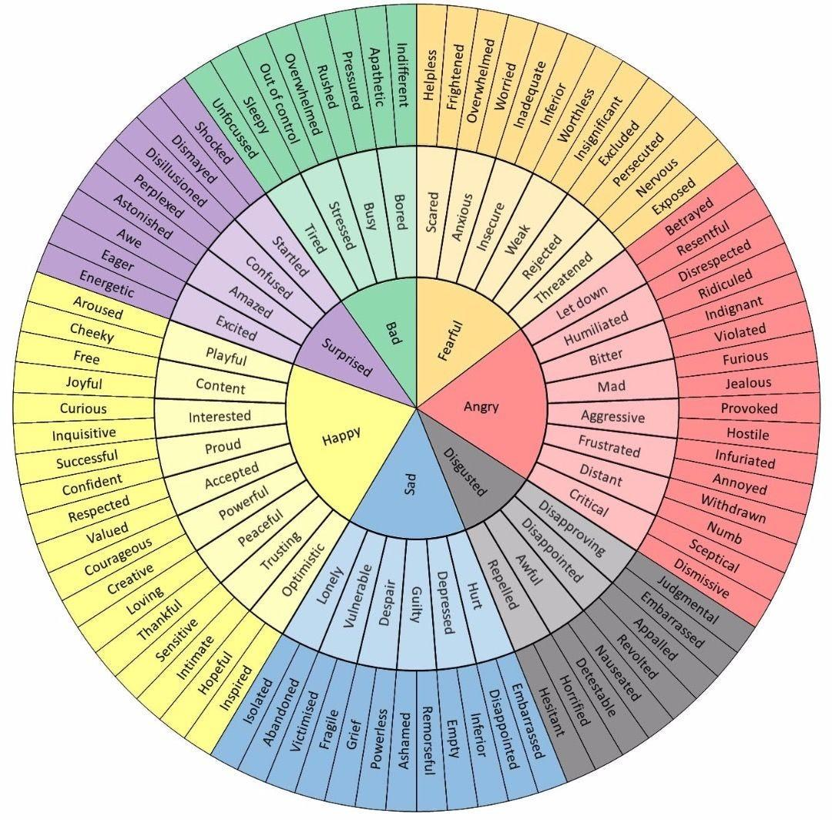
Τροχός Συναισθημάτων
Ο Τροχός Συναισθημάτων βοηθά τις mentees να αναγνωρίζουν και να εκφράζουν τα συναισθήματά τους με μεγαλύτερη ακρίβεια, ειδικά όταν νιώθουν καταβεβλημένες ή ασαφείς.

Slide 29




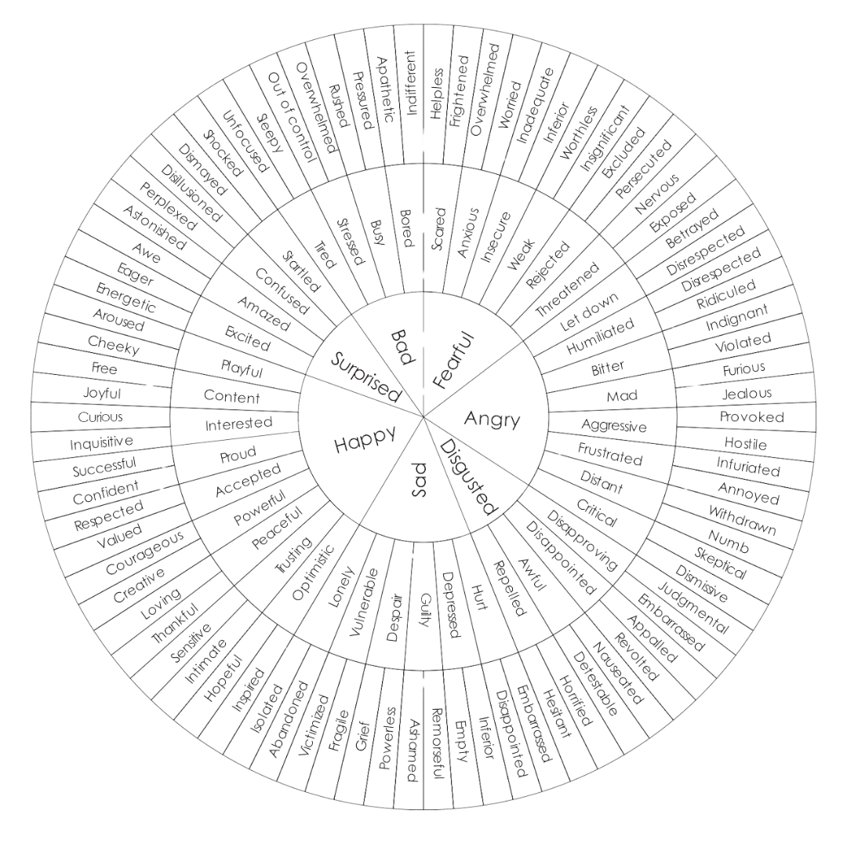

Τροχός Συναισθημάτων: Οδηγίες για τις μεντόρισσες
Βήματα για τις μεντόρισσες
Παρουσίασε το εργαλείο: «Μερικές φορές βοηθά να ονομάσουμε αυτό που νιώθουμε. Ας κοιτάξουμε μαζί αυτόν τον τροχό.»
Ξεκίνα από το κέντρο: Ζήτησε από τη mentee να επιλέξει ένα βασικό συναίσθημα (π.χ., λυπημένη, θυμωμένη, χαρούμενη).
Κίνηση προς τα έξω: Βοήθησέ την να το περιορίσει σε ένα πιο συγκεκριμένο συναίσθημα (π.χ., από «θυμωμένη» σε «απογοητευμένη» ή «εκνευρισμένη»).
Αναστοχασμός: Ρώτησε, «Ποιο πιστεύεις ότι είναι το ερέθισμα αυτού του συναισθήματος;» ή «Πώς αυτό το συναίσθημα επηρεάζει τη σκέψη ή τη συμπεριφορά σου;»
Υποστήριξη: Χρησιμοποίησε τις πληροφορίες αυτές για να καθοδηγήσεις τη συζήτηση ή να προσαρμόσεις την εστίαση της συνάντησης.

Slide 30
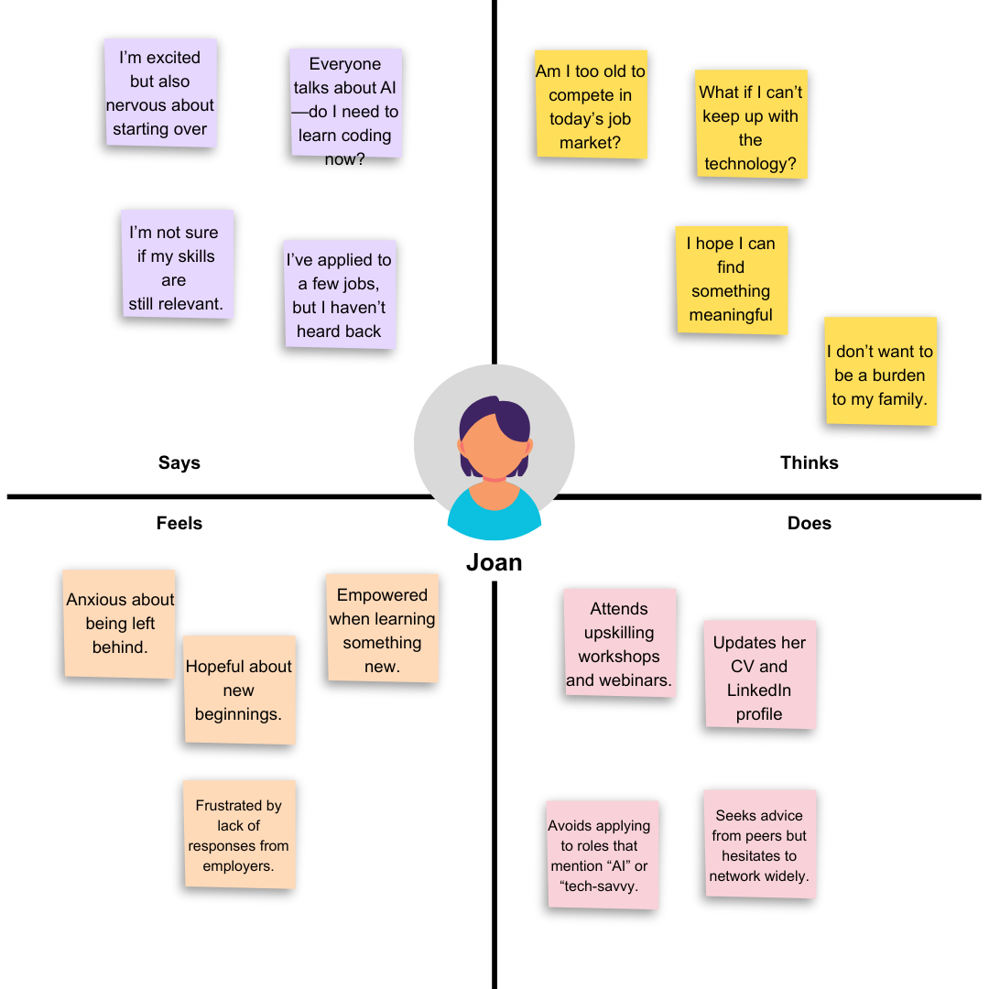
Χαρτογράφηση Ενσυναίσθησης
Η Χαρτογράφηση Ενσυναίσθησης βοηθά τις μεντόρισσες να κατανοούν την εμπειρία της mentee από πολλαπλές οπτικές, ειδικά όταν αυτή είναι μπλοκαρισμένη ή αντιμετωπίζει μια πρόκληση.

Slide 31




Χαρτογράφηση Ενσυναίσθησης: Οδηγίες για μεντόρισσες
Βήματα για τις μεντόρισσες
Σχεδίασε ή μοιράσου τον χάρτη με τέσσερα τεταρτημόρια:
Τι λένε
Τι σκέφτονται
Τι κάνουν
Τι νιώθουν
Κάνε καθοδηγητικές ερωτήσεις:
«Τι λες για αυτή την κατάσταση;»
«Τι σκέψεις περνούν από το μυαλό σου;»
«Ποιες ενέργειες έχεις κάνει;»
«Ποια συναισθήματα βιώνεις;»
Συμπληρώστε τον χάρτη μαζί: Χρησιμοποιήστε αυτοκόλλητες σημειώσεις ή ένα κοινό έγγραφο.
Ανάλυση προτύπων: Ψάξτε για ασυνέπειες (π.χ., λέει «Είμαι καλά» αλλά νιώθει αγχωμένη).
Χρησιμοποίησε τα ευρήματα: Προσάρμοσε την υποστήριξή σου και βοήθησε τη mentee να αναδιατυπώσει την κατάσταση ή να σχεδιάσει τα επόμενα βήματα.

Slide 32


Όταν θέτετε στόχους, κάνε ερωτήσεις όπως:
Υποστήριξη των mentees στη διαμόρφωση και επίτευξη στόχων
«Τι θέλεις να μάθεις ή να βελτιώσεις;»
«Ποιες προκλήσεις θέλεις να αντιμετωπίσεις;»
«Πού βλέπεις τον εαυτό σου σε 6 μήνες;»
Θέτοντας στόχους στο mentoring
Η θέσπιση στόχων είναι απαραίτητη στo mentoring. Οι στόχοι παρέχουν κατεύθυνση, διατηρούν τις mentees κινητοποιημένες και επιτρέπουν τόσο στην μεντόρισσα όσο και στη mentee να παρακολουθούν την πρόοδο.
Συνεργασία για τη θέσπιση στόχων
Οι μεντόρισσες συνεργάζονται με τις mentees για να καθορίσουν στόχους, αναλογιζόμενες τι θέλουν να επιτύχουν, πού βλέπουν τον εαυτό τους σε 6–12 μήνες και ποιες προκλήσεις επιθυμούν να ξεπεράσουν. Δημιουργήστε τους στόχους από κοινού, ώστε να εξασφαλιστεί η αίσθηση κυριότητας αλλά και να είστε και οι δύο στην ίδια σελίδα.
Εργαλεία & πλαίσια
Χρησιμοποίησε δομημένα εργαλεία όπως οι στόχοι SMART (διαφάνεια 15) ή ένα εξατομικευμένο σχέδιο ανάπτυξης, για να διευκρινιστούν οι στόχοι και να δοθεί έμφαση σε πρακτικά βήματα δράσης.
Παρακολούθηση προόδου και διατήρηση υπευθυνότητας
Τα τακτικά check-ins, ο εορτασμός μικρών επιτυχιών και η ενθάρρυνση του αναστοχασμού βοηθούν τις mentees να παραμένουν υπεύθυνες και να προσαρμόζουν τους στόχους τους καθώς αναπτύσσονται.

Slide 33
Διατήρηση ακεραιότητας στις σχέσεις mentoring
Προστασία εμπιστευτικότητας & χτίσιμο εμπιστοσύνης
Οι μεντόρισσες πρέπει να προστατεύουν τις προσωπικές πληροφορίες που μοιράζονται οι mentees και να δημιουργούν ένα ασφαλές περιβάλλον για ανοιχτό διάλογο, αποκαλύπτοντας πληροφορίες μόνο όταν απαιτείται νομικά ή ηθικά.
Καθορισμός ρόλων & θέσπιση σαφών προσδοκιών
Διευκρίνισε νωρίς τον σκοπό, το εύρος και τα όρια της σχέσης mentoring, ώστε να αποφευχθεί η σύγχυση και να εξασφαλιστεί αμοιβαία κατανόηση.
Διατήρηση υγιών ορίων & αποφυγή εξάρτησης
Καθόρισε όρια σχετικά με τον χρόνο, τη συναισθηματική εμπλοκή και τη λήψη αποφάσεων, ώστε να υποστηρίζεις την ανεξαρτησία της mentee και να αποτρέπεις την υπερβολική εξάρτηση.
Σεβασμός στις διαφορές & άσκηση συμπερίληψης
Οι μεντόρισσες πρέπει να είναι πολιτισμικά ευαίσθητες, ανοιχτόμυαλες και να αποφεύγουν την επιβολή προσωπικών αξιών, εξασφαλίζοντας ότι η σχέση είναι σεβαστή και περιεκτική.
Δράσε με ακεραιότητα & διαφάνεια
Να είσαι ειλικρινής σχετικά με τις ικανότητές σου, απόφυγε διπλούς ρόλους ή συγκρούσεις συμφερόντων και γίνε πρότυπο ηθικής συμπεριφοράς σε όλες τις αλληλεπιδράσεις.
Γνώριζε πότε να παραπέμπεις ή να κάνεις ένα βήμα πίσω
Αναγνώρισε πότε οι ανάγκες της mentee υπερβαίνουν την εξειδίκευσή σου -όπως σε θέματα ψυχικής υγείας ή νομικά ζητήματα- και καθοδήγησέ την προς την κατάλληλη επαγγελματική υποστήριξη.

Slide 34
Αναφορές
[1] WHEN, Be My Help Handbook. [Online]. Διαθέσιμο: https://when.org.gr/wp-content/uploads/2025/01/GR_Be-My-Help-Handbook.pdf
[2] Η πλατφόρμα mentoring του WHEN, “Συχνές ερωτήσεις για μεντόρισσες,” [Online]. Διαθέσιμο: https://mentoring.when.org.gr/faq/for-mentors
[3] Η πλατφόρμα mentoring του WHEN, “Συχνές ερωτήσεις για Mentees,” [Online]. Διαθέσιμο: https://mentoring.when.org.gr/faq/for-mentees
[4] WHEN Mentoring Platform, “Mentoring in General – FAQ,” [Online]. Διαθέσιμο: https://mentoring.when.org.gr/faq/mentoring-in-general
[5] University of Cambridge, Mentoring Guide 2020 (v3). [Online]. Διαθέσιμο: https://www.ppd.admin.cam.ac.uk/files/mentoring_guide_2020_v3.pdf
[6] Guider, “Types of Mentoring,” Guider Blog. [Online]. Διαθέσιμο: https://guider-ai.com/blog/types-of-mentoring/
[7] Together Platform, Mentor Handbook. [Online]. Διαθέσιμο: https://www.togetherplatform.com/handbook/mentor

Slide 35
Αναφορές
[8] Stockton, SOLER Model (Egan). [Online]. Διαθέσιμο: https://www.stockton.ac.uk/media/3545/the-soler-model-script.pdf
[9] The Colin James Method, "What is Reflective Listening? A definitive Guide," [Online]. Διαθέσιμο: https://colinjamesmethod.com/what-is-reflective-listening/
[10] Untools, "Ladder of Inference," [Online].Διαθέσιμο: https://untools.co/ladder-of-inference/
[11] Mindtools, "The GROW Model of Coaching and Mentoring," [Online]. Διαθέσιμο: https://www.mindtools.com/an0fzpz/the-grow-model-of-coaching-and-mentoring
[12] PositivePsychology, "What is Appreciative Inquiry?," [Online]. Διαθέσιμο: https://positivepsychology.com/appreciative-inquiry
[13] Mentorink, "Gallup Clifton Strengths," [Online]. Διαθέσιμο: https://www.mentorink.com/blog/gallup-clifton-strengths-strengthsfinder-a-complete-guide/#:~:text=Improved%20Career%20and%20Personal%20Development%20By%20aligning,more%20effective%20for%20long%2Dterm%20growth%20and%20happiness.

Slide 36
Αναφορές
[14] Indeed, "How to use the STAR interview method," [Online]. Διαθέσιμο: https://ca.indeed.com/career-advice/interviewing/star-interview-method
[15] Medium, "3 Storytelling Frameworks," [Online]. Διαθέσιμο: https://writingcooperative.com/3-storytelling-frameworks-i-am-using-to-transform-my-content-writing-8433c83ce87e
[16] Nordic Coach and NLP Academy, "The Power of Methaphors in Coaching," [Online]. Διαθέσιμο: https://nordicnlp.com/2025/02/27/the-power-of-metaphors-in-coaching/
[17] Center for Creative Leadership, "Use Situation-Behaviour-Impact (SBI)™ to understand intent," [Online]. Διαθέσιμο: https://www.ccl.org/articles/leading-effectively-articles/closing-the-gap-between-intent-vs-impact-sbii/
[18] Marshall Goldsmith, "Feedforward | No1 Approach To Seeking Ideas For Improvement," [Online]. Διαθέσιμο: https://www.nlp-techniques.org/what-is-nlp/nlp-planning/nlp-feedforward/

Slide 37
Αναφορές
[19] Bramlett Partners, "Radical Candor (Care Personally + Challenge Directly)," [Online]. Διαθέσιμο: https://bramlettpartners.com/blog/radical-candor-care-personally-challenge-directly
[20] TSW Training, "Daniel Goleman’s Emotional Intelligence in Leadership," [Online]. Διαθέσιμο: https://www.tsw.co.uk/blog/leadership-and-management/daniel-goleman-emotional-intelligence/

Slide 38
ΕΥΧΑΡΙΣΤΟΥΜΕ!

